Slide 1
Skauting
Vypracoval Jan Michal, 4.A

Slide 2
Základní informace

Slide 3
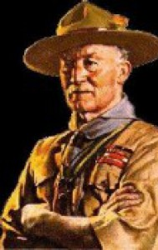
Základní informace-počátky světového skautingu
S myšlenkou skautingu přišel Robert Badem-Powel (1857-1941), britský vojenský důstojník
Posílal mladé chlapce k nepřátelům na výzvědy, zvěd=anglicky „scout“→skaut
Tábor na ostrově Brownsea se 22 chlapci, velký úspěch
Vydání knihy „Scouting for boys“
Rychlé šíření skautingu po celém světě
Olawe Baden-Powel, jeho manželka, sestra Agnes položila v roce 1909 základy dívčího skautingu

Slide 4
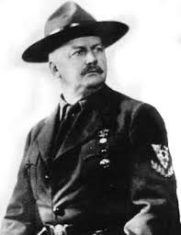
Základní informace-počátky skautigu u nás
Český pedagog Antonín Benjamín Svojsík (1876-1938) vedl od roku 1911 svou skautskou družinu
Roku 1912 o prázdninách se poblíž hradu Lipnice konal první československý skautský tábor

Slide 5
Stručná historie skautingu v Československu, zajímavosti

Slide 6
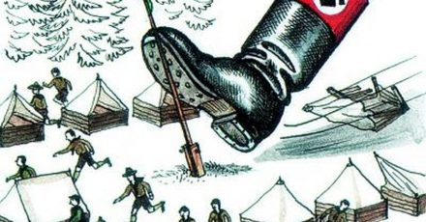
Stručná historie skautingu v Československu, zajímavosti
Skauting v Československu od roku 1918 po rok 1940
Skautská pošta
Roku 1940 přes snahu nacisty neprovokovat byl skauting Říší zakázán, množství skautů vězněno, popravováno (za účast v odboji, činnost pod legálními organizacemi jakožto tajní skauti)

Slide 7
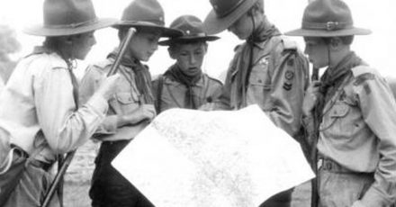
Stručná historie skautingu v Československu, zajímavosti
Dále skauting fungoval mezi lety 1945-1950, tedy vcelku krátce, zakázán komunisty
Další obnovy se skauting dočkal mezi lety 1968-1970, tedy ještě kratší dobu, zakázán opět komunisty
Skauting obnoven až po sametové revoluci (1989), funguje dodnes

Slide 8
Průhled do současnosti aneb jak skaut funguje dnes, …

Slide 9
Průhled do současnosti aneb jak skaut funguje dnes, …
Dnes fungují skautské oddíly až na totalitní režimy po celém světě
Na světě přes 60 milionů skautů
V ČR přes 2 200 oddílů

Slide 10
Průhled do současnosti aneb jak skaut funguje dnes, …
Množství odvětví (pozemní, vodní skauti)
V našem středisku jsou pořádány schůzky, výpravy, víkendové výpravy, závody a letní tábory
Na schůzkách, dalších akcích hrajeme hry, plníme stezky a „odborky“, učíme se o přírodě a jak se k ní chovat

Slide 11
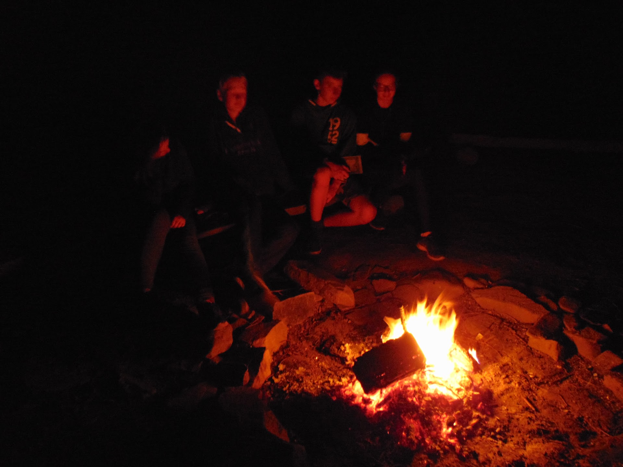
Průhled do současnosti aneb jak skaut funguje dnes, …

Slide 12
Významné osobnosti, jež prošly skautskou výchovou

Slide 13
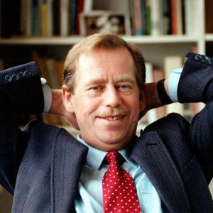
Významné osobnosti, jež prošly skautskou výchovou
Češi:
Václav Havel
Jaroslav Foglar
Marek Orko Vácha

Slide 14
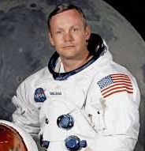
Významné osobnosti, jež prošly skautskou výchovou
Ze světa:
Neil Armstorng
Nelson Mandela

Slide 15
Zdroje

Slide 16
Zdroje informací
Moje vlastní znalosti
https://cs.wikipedia.org/wiki/Robert_Baden-Powell
https://cs.wikipedia.org/wiki/Anton%C3%ADn_Benjamin_Svojs%C3%ADk
https://cs.wikipedia.org/wiki/%C4%8Cesk%C3%BD_skauting
https://cs.wikipedia.org/wiki/%C4%8Cesk%C3%BD_skauting
https://www.skaut.cz/skauting/historie/#about__history--5
https://krizovatka.skaut.cz/organizace/ustredi/valny-snem?autologin=1
https://www.skaut.cz/
https://www.google.com/search?q=pra%C5%99sk%C3%A9+jaro&oq=pra%C5%99sk%C3%A9+jaro&aqs=chrome..69i57j0i10l7.3280j0j7&sourceid=chrome&ie=UTF-8

Slide 17
Děkuji za pozornost!

